Slide 1
Об итогах исполнения консолидированного бюджета Республики Алтай за 2023 год и задачах на 2024 год и плановый период 2025-2026 гг.
Заместитель Председателя Правительства Республики Алтай, министр финансов Республики Алтай
О.В. Завьялова

Slide 2

Основные характеристики исполнения консолидированного бюджета
Республики Алтай за 2019-2023 годы , млн. рублей

Slide 5
Темп роста поступлений налоговых и неналоговых доходов в консолидированные бюджеты муниципальных образований в Республике Алтай за 2023 год к 2022 году, в %
Фактический по данным годовой бухгалтерской отчетности |  |  | Реальный (без учета доходов от компенсаций затрат государства)
Место | Наименование муниципального образования | Темп роста, % | Место | Наименование муниципального образования | Темп роста, %
1 место | МО «Шебалинский район» | 142,6 | 1 место | МО «Майминский район» | 137,5
2 место | МО «Майминский район» | 137,5 | 2 место | МО «Чойский район» | 127,2
3 место | МО «Чойский район» | 124,7 | 3 место | МО «Чемальский район» | 123,6
4 место | МО «Чемальский район» | 123,2 | 4 место | МО «Шебалинский район» | 118,3
5 место | МО «Кош-Агачский район» | 118,3 | 5 место | МО «Кош-Агачский район» | 116,6
6 место | МО «Турочакский район» | 115,2 | 6 место | МО «Турочакский район» | 115,7
7 место | МО «Онгудайский район» | 114,7 | 7 место | МО «Усть-Коксинский район» | 112,4
8 место | МО «Усть-Коксинский район» | 112,2 | 8 место | МО «г. Горно-Алтайск» | 111,5
9 место | МО «Улаганский район» | 111,7 | 9 место | МО «Улаганский район» | 110,9
10 место | МО «г. Горно-Алтайск» | 111,0 | 10 место | МО «Онгудайский район» | 110,8
11 место | МО «Усть-Канский район» | 107,8 | 11 место | МО «Усть-Канский район» | 106,3

Slide 6
Финансовые потоки Центр-Регион-Центр

Slide 7
Показатели безвозмездных поступлений от других бюджетов бюджетной системы Российской Федерации и фондов в консолидированный бюджет Республики Алтай в 2020-2023 году

Slide 8
Расходы консолидированного бюджета Республики Алтай по функциональной классификации за 2023 годы, млн. рублей

Slide 9
Расходы консолидированного бюджета Республики Алтай на реализацию национальных проектов за 2020-2023 годы, млн. рублей
A | Культура
D | Цифровая экономика РФ
E | Образование
F | Жилье и городская среда
G | Экология
I | Малое и среднее предпринимательство
N | Здравоохранение
P | Демография
R | БКД
J | Туризм и индустрия гостеприимства

Slide 10
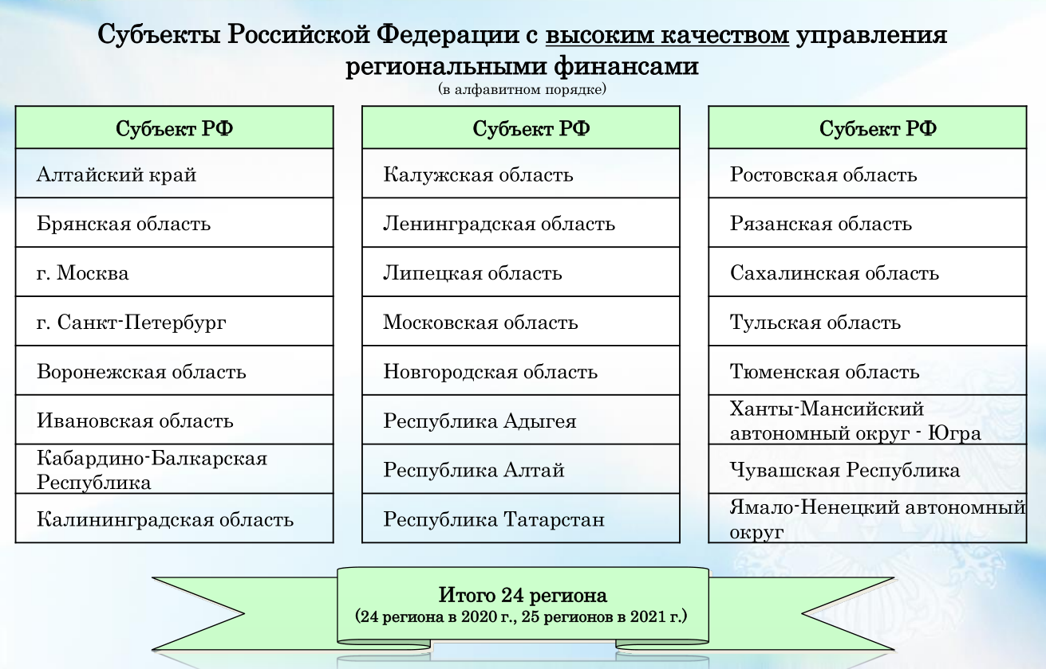
Результаты оценки качества управления региональными финансами за 2022 год

Slide 11
Республика Алтай в рейтинге субъектов СФО по открытости бюджетных данных
№ п/п | Наименование субъекта Российской Федерации | Максимальное количество баллов по разделам рейтинга | Итого баллов | в том числе по разделам:
 |  |  |  | Раздел 1 "Первоначально утвержденный бюджет" | Раздел 2 "Внесение изменений в закон о бюджете" | Раздел 3 "Промежуточная отчетность об исполнении бюджета" | Раздел 4 "Годовой отчет об исполнении бюджета" | Раздел 5 "Проект бюджета и материалы к нему" | Раздел 6 "Бюджет для граждан" | Раздел 7 "Публичные слушания (общестенные обсуждения) по бюджетным вопросам" | Раздел 8 "Финансовый контроль" | Раздел 9 "Публичные сведения о деятельности государственных учреждений" | Раздел 10 "Организация работы общественного совета"
1 | Омская область | 133 | 125 | 10 | 12 | 11 | 26 | 24 | 9 | 8 | 6 | 9 | 6
2 | Красноярский край | 133 | 119 | 9 | 11 | 9,5 | 26 | 22 | 9 | 8 | 4 | 9 | 6
3 | Иркутская область | 133 | 119 | 12 | 11 | 10 | 21 | 25 | 7 | 8 | 6 | 9 | 6
4 | Республика Алтай | 133 | 118 | 11 | 12 | 9,5 | 24 | 23 | 9 | 8 | 4 | 9 | 5
5 | Кемеровская область – Кузбасс | 133 | 112 | 12 | 12 | 11 | 26 | 25 | 7 | 0 | 4 | 9 | 5
6 | Новосибирская область | 133 | 109 | 9 | 10 | 9 | 20 | 20 | 9 | 8 | 8 | 9 | 6
7 | Алтайский край | 133 | 97,5 | 7 | 12 | 10 | 18 | 21 | 6,5 | 8 | 2 | 9 | 3,5
8 | Республика Хакасия | 133 | 87 | 12 | 11 | 10 | 10 | 17 | 5 | 2 | 6 | 7 | 4
9 | Томская область | 133 | 84,75 | 9 | 8 | 3,25 | 22 | 20 | 3 | 2,5 | 4 | 9 | 0
10 | Республика Тыва | 133 | 23,5 | 6 | 0 | 0 | 3 | 5,5 | 1 | 2 | 0 | 5 | 0

Slide 12
134,8% или +878,6
94,3% или -30

Slide 13
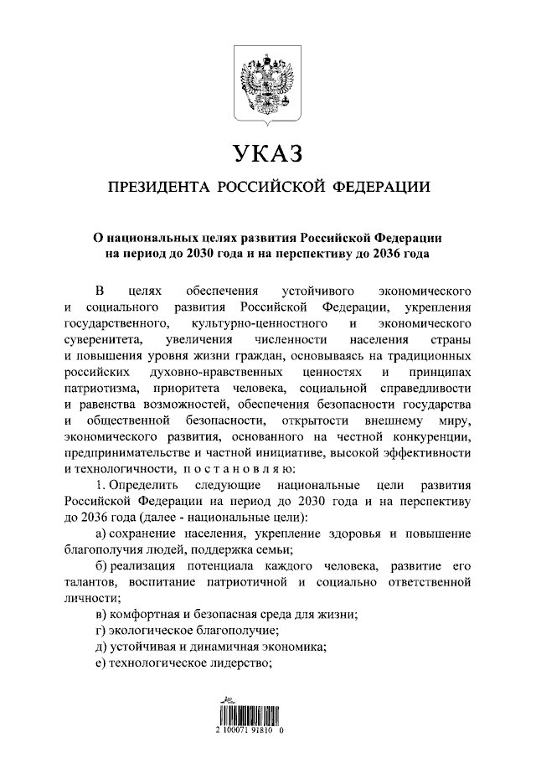
НАЦИОНАЛЬНЫЕ ПРОЕКТЫ, направленные на достижение национальных целей развития Российской Федерации на период до 2030 года и на перспективу до 2036 года
(Указ Президента Российской Федерации от 7 мая 2024 г. № 309)
«Продолжительная и активная жизнь»
«Семья»
«Молодежь и дети»
«Кадры»
«Инфраструктура для жизни»
«Эффективная транспортная система»
«Экологическое благополучие»
«Эффективная и конкурентная экономика»
«Туризм и гостеприимство»
«Международная кооперация и экспорт»
«Экономика данных и цифровая трансформация государства»

Slide 14


ПРОГРАММА ДОЛГОСРОЧНЫХ СБЕРЕЖЕНИЙ (ПДС)
Основания для реализации, контроля
Поручение Президента РФ по итогам Форума «Россия зовет!» от 14 января 2024 г. №Пр-54.
С 1 января будущего года запускается новый инструмент долгосрочных сбережений граждан. Речь идёт о Добровольных накоплениях в негосударственных фондах. Уже по итогам первого года программы Долгосрочных сбережений граждан объём таких вложений должен составлять не менее 250 миллиардов.
В.В. Путин
07.12.2023

Slide 15
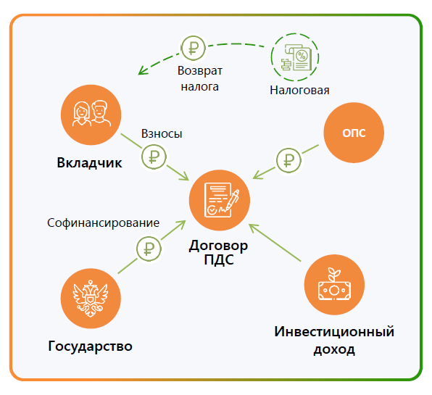

ПРОГРАММА ДОЛГОСРОЧНЫХ СБЕРЕЖЕНИЙ –КАК РАБОТАЕТ
СОФИНАНСИРОВАНИЕ–государство будет перечислять на ваш счет деньги в дополнение к вашим взносам в первые 3 года участия в программе.
Максимальная сумма, которую можно получить от Государства в год –36 тыс. руб.
НАЛОГОВЫЙ ВЫЧЕТ–по итогу года вы можете подать декларацию, указать сумму, которую вы положили на ПДС и вам вернут 13% от этой суммы в виде налогового вычета.
Максимальная сумма 52 тыс. руб.
ИНВЕСТИЦИОННЫЙ ДОХОД –деньги не просто лежат на счете, а вкладываются в доходные низкорисковые ценные бумаги и по итогам года может быть получен инвестиционный доход.
ГОСУДАРСТВЕННЫЕ ГАРАНТИИ СОХРАННОСТИ
средства на счете застрахованы Агентством страхования вкладов на сумму до 2,8 млн руб.
(в 2 раза больше чем вклад в банке)
ОСНОВАНИЯ ДЛЯ НАЗНАЧЕНИЯ ПЕРЕОДИЧЕСКИХ ВЫПЛАТ :
Срок действия договора ПДС не менее чем 15 лет
Достижение возраста 55 женщины/60 мужчины

Slide 16
Декларация задач
Продолжение работы по формированию доходной базы, включая меры по мобилизации доходов, повышению эффективности администрирования поступлений в республиканский бюджет и местные бюджеты, а также меры, направленные на легализацию теневого сектора экономики
объективный подход и обеспечение достоверности прогнозирования
в расходах - бюджетная консолидация и обеспечение бюджетного баланса, оптимизация непервоочередных бюджетных расходов, в целях финансового обеспечения приоритетных направлений расходов
поэтапное внедрение в работу принципов клиентоцентричности, дальнейшее развитие компонентов цифровой трансформации бюджетного процесса
централизации ведения бухгалтерского учета
финансовая грамотность, в соответствии со Стратегией повышения финансовой грамотности и формирования финансовой культуры до 2030 года, утвержденной Распоряжением ПРФ от 24.10.2023 г. № 2958-р
Реализация Программы долгосрочных сбережений граждан

Slide 17
Спасибо за внимание!

